Slide 1
Tőzeges tanösvény
„Otthon az erdőben”
Gyömrői II. Rákóczi Ferenc
Általános Iskola
2015. december 15.

Slide 2


Hitvallásunk
„..az oktatási intézmény képes szervesen illeszkedni a település életébe, részt tud vállalni annak mindennapjaiban. Ez a működésbeli harmónia létfeltétele az iskola fennmaradásának is.”

Slide 3
Kulcsszó: csapatmunka
kapcsolattartó (igazgató, mk csoport vezetője)
Zöld Parlament ülések
ökoiskolai munkacsoport (pedagógusok)
öko klubosok (tanulóink)
volt tanítványaink (Kiss Nóra)
szakmai támogatóink (Benei Béla, Duna-Ipoly NP munkatársa)
partnereink (önkormányzat, iskolák, óvodák ?)

Slide 4

Pályázatunk céljai
Tőzeges tanösvény
(a város egészét érintő projekt)
tevékenység és élményközpontú oktatás
végezzenek megfigyeléseket akár évente többször, ezzel kerüljenek közelebb a természeti környezethez, annak problémáihoz, változásaihoz, ezáltal a fenntarthatóság fogalmához
fejlesszék digitális kompetenciájukat (QR-kód), problémamegoldásukat, rugalmas gondolkodásukat (játékos feladatok)

Slide 5

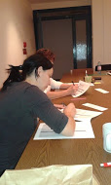
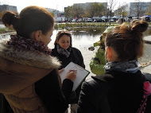
„Ökosodj!” továbbképzés

Slide 6
Mely fajok lesznek bemutatva?
Növények
törékeny fűz, rekettyefűz, fehér fűz, magyar kőris, amerikai kőris, korai juhar, nemes dió, nemes nyár, szürke nyár, kocsányos tölgy, enyves éger, nád

Slide 7
Madarak
füsti fecske, molnárfecske, nádirigó, cserregő nádiposzáta, ökörszem, vízityúk, szárcsa, fakopáncs fajok, örvös galamb, meggyvágó, feketerigó, széncinege, kékcinege, balkáni gerle, csilcsalpfüzike, bölömbika, kakukk, szajkó, macskabagoly

Slide 8
Halak
ponty, keszeg, kárász, süllő, csuka, harcsa, sügér, balin, compó

Slide 9
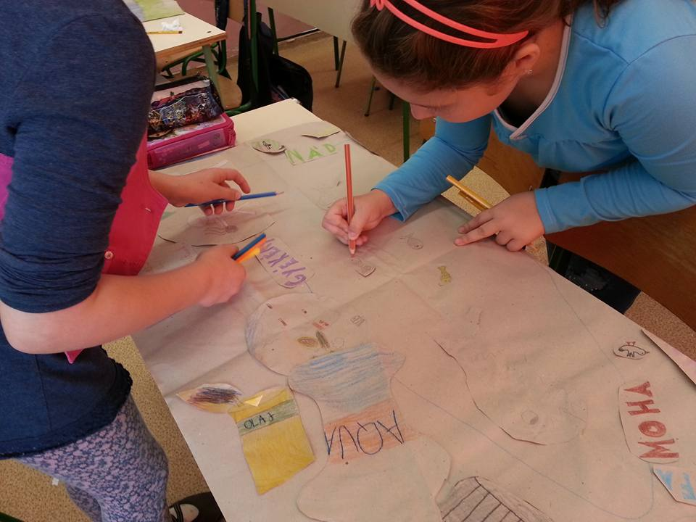
Tervező munka
terepfelderítés
- természetesség-mérés az ökosokkal
- A 4. osztály öröm-bánat térképe
- szakmai segítség a nemzet parktól

Slide 10


Városi rajzpályázat
Gyömrői Horgász Egyesület
Fekete István Általános Iskola

Slide 11


Oktatási-nevelési intézmények bevonása
Ökoiskola és Zöld óvoda program

Slide 12

Közös program
Enhome zöldjárat

Slide 13
Kivitelezéshez szükséges
engedélyek
logotervezés
költségvetési terv
támogatók, partnerek
jótékonysági bál (2016. február 13.)

Slide 14
Átadó a Föld napján
7 állomáson 7 tanösvény tábla QR-kóddal
(több nyelvű információ ,
hullámpad,
interaktív fajátékok az óvodásoknak)
városi rendezvény
(területi?)
Duna-Ipoly NP, MKNE, IKEA

Slide 15
Záró gondolatok
„a látogatók többségének véleménye szerint egy jó tanösvény érdekes, könnyen járható, tiszta, emellett informatív, érthető, látványos, természet közeli, karbantartott, átlátható, figyelemfelkeltő és nem túl hosszú. A tanösvények legfőbb funkciója a látogatók szerint elsősorban a természet megismerése és megszerettetése.”

Slide 16
Forrásanyag
- Dédesi-Tózsáné Pamlényi Csilla: A Tőzeges tanösvény kialakítása Gyömrő város környezeti nevelésének segítése céljából 2015
- Kollarics Tímea: A tanösvények szerepe a fenntarthatóságra nevelésben, Gyermeknevelés, 2. évf. 1. szám, 16-23. old. 2014
- Stöckert Kozák Mária: Ökoiskolák a környezettudatosságért, Új Köznevelés, 2014/10. szám
- Vásárhelyi Judit (szerk.): Nemzeti Környezeti Nevelési Stratégia MKNE, 2010

Slide 17

Köszönöm a figyelmet!

